Slide 1
Wazuh Kubernetes交接報告
曾靖庭
2022/06/07

Slide 2
目錄
1. Kubernetes介紹
2. Wazuh介紹
3. Kubernetes環境搭建
4. Node設定
5. Control Plane 設定
6. Worker Node 設定
7. Wazuh佈署與Agent 註冊
8. 系統測試
Notes:
這裡是我的Outline，會先從緒論開始介紹，
接著是基礎理論、研究方法、實驗數據與效能分析，以及最後的結論。

Slide 3
1. Kubernetes介紹

Slide 4
Container 容器虛擬化
使用Container Image運行應用服務。
Container Image是應用服務從程式碼經過編譯成可執行檔，搭配運行需要的環境與函示庫打包而成。
對於過去佈署應用程式的流程上，更加快速並且能夠快速擴展同一個應用服務的運行節點。
Application
Dependencies
Source Code
Container
…
…
Environments
Package
Run
Container Engine
Image
Notes:
因為CNN的興起，Elad Walach和Lior Wolf開始使用CNN的方法來生成Density map。
再來因為越來越多人發現神經網路越深效果越好，所以許多人開始將深度卷積神經網路的架構應用在人群計數上。
那因為類神經網路的設計越來越深，如果我們又都從頭開始訓練，就會很難保證該Feature的抓取具有代表性。

Slide 5
容器簡介-Pod
Pod 是在 K8s 最基本的組成單位(也是最小的可佈署單位)，它封裝了許多不同的資源，也因此每個 Pod 都有以下特性：
包含一到多個 Container
同一個 Pod 的 Container 都共享相同的檔案系統等資源
Container 透過共享相同的 Network Namespace來互相通訊，且有獨一無二的 IP address
Pod 中的 container 總是被同時調度並且有共同的運行環境

Slide 6
Pod
本論文以四個Pod來實現資訊安全日誌管理系統。
Wazuh-manager-master : 集中並協調Wazuh Worker Node，確保關鍵數據在所有節點中保持一致。
Wazuh-manager-worker : 包含所有Wazuh Worker Node，負責接收Agent資訊日誌。
Elasticsearch : 用於構建Elasticsearch應用。
Kibana : 用於將Elasticsearch數據可視化，並且操作Wazuh工具。
Pod
Worker Node
Elasticsearch
Worker1
Kibana
Worker2
Wazuh-manager-master
Worker3
Wazuh-manager-worker
Worker4
Notes:
在 kubernetes 的設計中，最基本的管理單位是 pod，而不是 container。 pod 是 kubernetes 在容器上的一層封裝，由一組運行在同一主機的一個或者多個容器組成。如果把容器比喻成傳統機器上的一個進程（它可以執行任務，對外提供某種功能），那麼 pod 可以類比為傳統的主機：它包含了多個容器，為它們提供共享的一些資源。
之所以費功夫提供這一層封裝，主要是因為容器推薦的用法是裡面只運行一個進程，而一般情況下某個應用都由多個元件構成的。
pod 中所有的容器最大的特性也是最大的好處就是共享了很多資源，比如網路空間。 pod 下所有容器共享網路和端口空間，也就是它們之間可以通過 localhost 訪問和通訊，對外的通信方式也是一樣的，省去了很多容器通訊的麻煩。

Slide 7
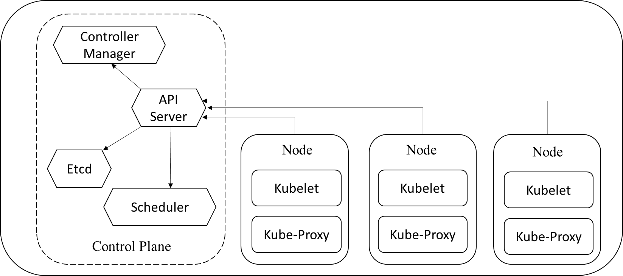
Kubernetes簡介
Kubernetes是一個Cluster的架構，由多個Node集合而成，每個Cluster至少有1個Control Plane(CP)和數個Worker Node。
可協調多個Container的運作，使其彼此協調一致。它管理的領域包括用於容器化應用程式的底層基礎架構資源，例如所需的運算、網路和儲存資源數量。
[3] Diego Goldsztajn, Sem C. Borst, Johan S.H. van Leeuwaarden. Speculative Container Scheduling for Deep Learning Applications in a Kubernetes Cluster. arXiv:2010.11307, 2020.
Notes:
因為CNN的興起，Elad Walach和Lior Wolf開始使用CNN的方法來生成Density map。
再來因為越來越多人發現神經網路越深效果越好，所以許多人開始將深度卷積神經網路的架構應用在人群計數上。
那因為類神經網路的設計越來越深，如果我們又都從頭開始訓練，就會很難保證該Feature的抓取具有代表性。

Slide 8
Kubernetes-Node Components
Node組件在每個Node中運行，以維護Pod的運行及提供Kubernetes運行時的環境。
Kubelet : 負責管理每個Pod內的Container狀態。
Kube-proxy : 在Node上處理網路規則，這些網路規則允許集群內部或外部與Pod進行網路通訊。
Container Runtime : 是負責運行容器的軟體，例如：Cri-O、Containerd、Docker。
Node
Kubelet
Container Runtime
Kube-Proxy
Notes:
因為CNN的興起，Elad Walach和Lior Wolf開始使用CNN的方法來生成Density map。
再來因為越來越多人發現神經網路越深效果越好，所以許多人開始將深度卷積神經網路的架構應用在人群計數上。
那因為類神經網路的設計越來越深，如果我們又都從頭開始訓練，就會很難保證該Feature的抓取具有代表性。

Slide 9
Kubernetes-Control Plane Components
Control Plane的組件對集群做調度，以及檢測並響應集群事件。
Kube-apiserver : API(Application Programming Interface) Server是Control Plane的前端，負責接收送到Kubernetes內部的要求 。
Etcd : 由Kube-Apiserver負責存取，用來存放整個Cluster的狀態及資料。
Kube-scheduler : 負責調度資源，分配Pod要運行在哪個Node上。
kube-controller-manager : 負責管理並運行Controller、監視Cluster狀態，確保Cluster中運行的服務與設定一致。
Control Plane
Kube-scheduler
Etcd
Kube-apiserver
Kube-controller-manager
Notes:
因為CNN的興起，Elad Walach和Lior Wolf開始使用CNN的方法來生成Density map。
再來因為越來越多人發現神經網路越深效果越好，所以許多人開始將深度卷積神經網路的架構應用在人群計數上。
那因為類神經網路的設計越來越深，如果我們又都從頭開始訓練，就會很難保證該Feature的抓取具有代表性。

Slide 10
Kubernetes Pod Flow
Actor | Kube-apiserver | Etcd | Kube-controller-manager | Kube-scheduler | Kubelet | Kube-proxy
要求建立Pod
身分驗證
取得Cluster狀態
提供Cluster狀態
檢查Cluster狀態後資源許可，確定建立Pod
是否建立Pod
要求安排節點
判斷放在哪個Node
要求在指定Node建立Pod
建立Pod
要求建立Network
為建立的資源設定Network
Notes:
因為CNN的興起，Elad Walach和Lior Wolf開始使用CNN的方法來生成Density map。
再來因為越來越多人發現神經網路越深效果越好，所以許多人開始將深度卷積神經網路的架構應用在人群計數上。
那因為類神經網路的設計越來越深，如果我們又都從頭開始訓練，就會很難保證該Feature的抓取具有代表性。

Slide 11
2. Wazuh介紹

Slide 12
Wazuh
Wazuh是一個開源的平台，提供HIDS功能來保護雲端、Container、主機的運行。
Wazuh主要由負責監控端點的Agent及三個中心組件所組成：Wazuh Server、Wazuh Indexer、Wazuh Dashboard。
Wazuh Server : 分析來自Wazuh Agent的數據。
Wazuh Indexer : 是一個高度且可擴展的全文搜索和分析引擎。
Wazuh Dashboard : 用於資料視覺化和分析的Web用戶介面。
Wazuh Agent : 安裝在各機器端點上，提供預防威脅、檢測及響應功能。
Notes:
因為CNN的興起，Elad Walach和Lior Wolf開始使用CNN的方法來生成Density map。
再來因為越來越多人發現神經網路越深效果越好，所以許多人開始將深度卷積神經網路的架構應用在人群計數上。
那因為類神經網路的設計越來越深，如果我們又都從頭開始訓練，就會很難保證該Feature的抓取具有代表性。

Slide 13
Wazuh Data Flow
Endpoint Security Agent
Central Components
Agent Modules
Agent Daemon
Wazuh Server
Wazuh Dashboard
Wazuh Indexer
Data Flow Control
Notes:
Wazuh索引器是一個高度可擴展的全文搜索和分析引擎。這個中央組件索引和存儲由 Wazuh 服務器生成的警報。
Wazuh 服務器分析從代理收到的數據。它通過解碼器和規則對其進行處理，使用威脅情報來尋找眾所周知的妥協指標 (IOC)。單個服務器可以分析來自數百或數千個代理的數據，並在設置為集群時水平擴展。該中心組件還用於管理代理，在必要時遠程配置和升級它們。
Wazuh儀表板是用於數據可視化和分析的 Web 用戶界面。它包括用於安全事件、法規遵從性（例如 PCI DSS、GDPR、CIS、HIPAA、NIST 800-53）、檢測到的易受攻擊的應用程序、文件完整性監控數據、配置評估結果、雲基礎設施監控的開箱即用儀表板事件等。它還用於管理 Wazuh 配置並監控其狀態。
Wazuh 代理安裝在筆記本電腦、台式機、服務器、雲實例或虛擬機等端點上。它們提供威脅預防、檢測和響應能力。它們在 Linux、Windows、macOS、Solaris、AIX 和 HP-UX 等操作系統上運行。

Slide 14
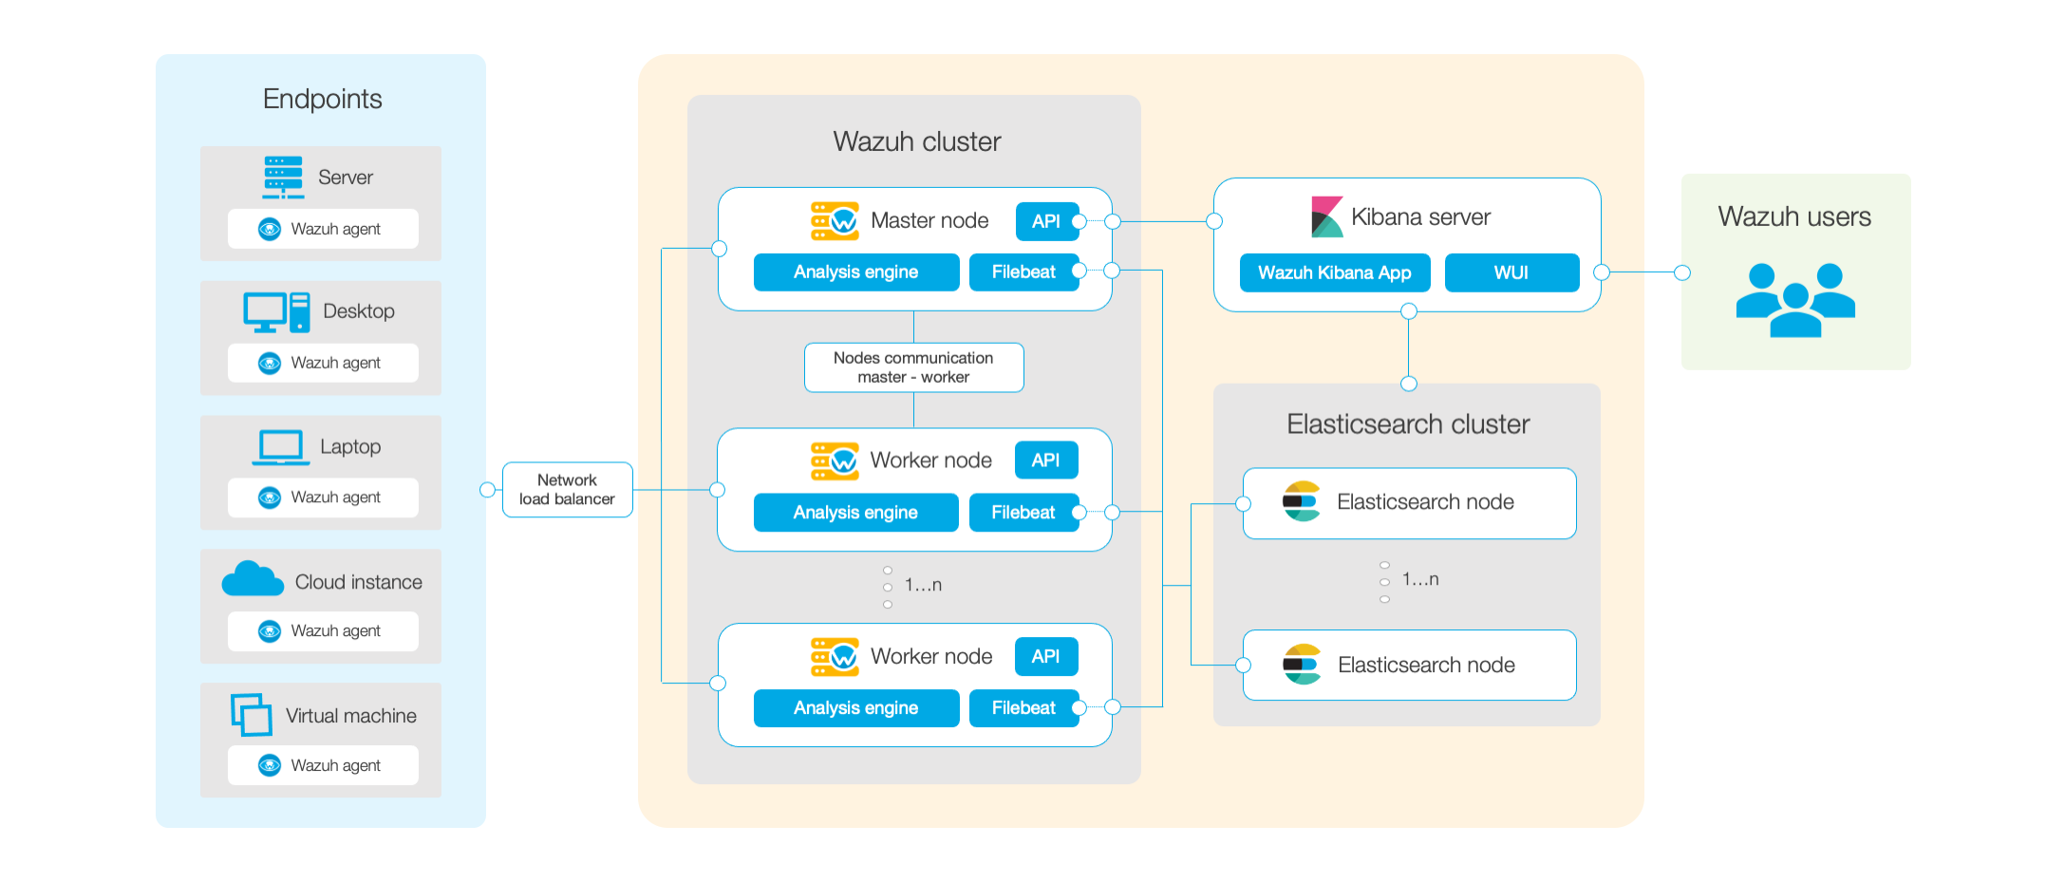
Wazuh元件架構
Notes:
Wazuh索引器是一個高度可擴展的全文搜索和分析引擎。這個中央組件索引和存儲由 Wazuh 服務器生成的警報。
Wazuh 服務器分析從代理收到的數據。它通過解碼器和規則對其進行處理，使用威脅情報來尋找眾所周知的妥協指標 (IOC)。單個服務器可以分析來自數百或數千個代理的數據，並在設置為集群時水平擴展。該中心組件還用於管理代理，在必要時遠程配置和升級它們。
Wazuh儀表板是用於數據可視化和分析的 Web 用戶界面。它包括用於安全事件、法規遵從性（例如 PCI DSS、GDPR、CIS、HIPAA、NIST 800-53）、檢測到的易受攻擊的應用程序、文件完整性監控數據、配置評估結果、雲基礎設施監控的開箱即用儀表板事件等。它還用於管理 Wazuh 配置並監控其狀態。
Wazuh 代理安裝在筆記本電腦、台式機、服務器、雲實例或虛擬機等端點上。它們提供威脅預防、檢測和響應能力。它們在 Linux、Windows、macOS、Solaris、AIX 和 HP-UX 等操作系統上運行。

Slide 15
2. Kubernetes環境搭建

Slide 16
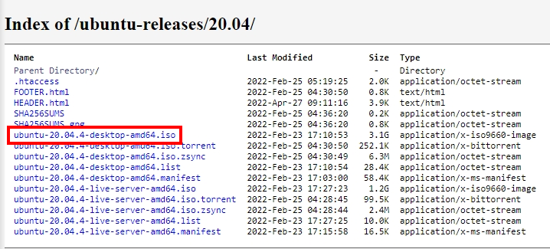
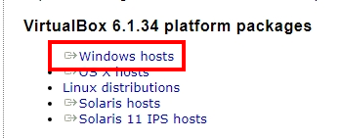
環境搭建
使用Virtual Box來實現Kubernetes集群
官網 https://www.virtualbox.org/wiki/Downloads
下載並安裝Virtual Box
下載 Ubuntu 20.04.4 http://ftp.ubuntu-tw.org/ubuntu-releases/20.04/

Slide 17
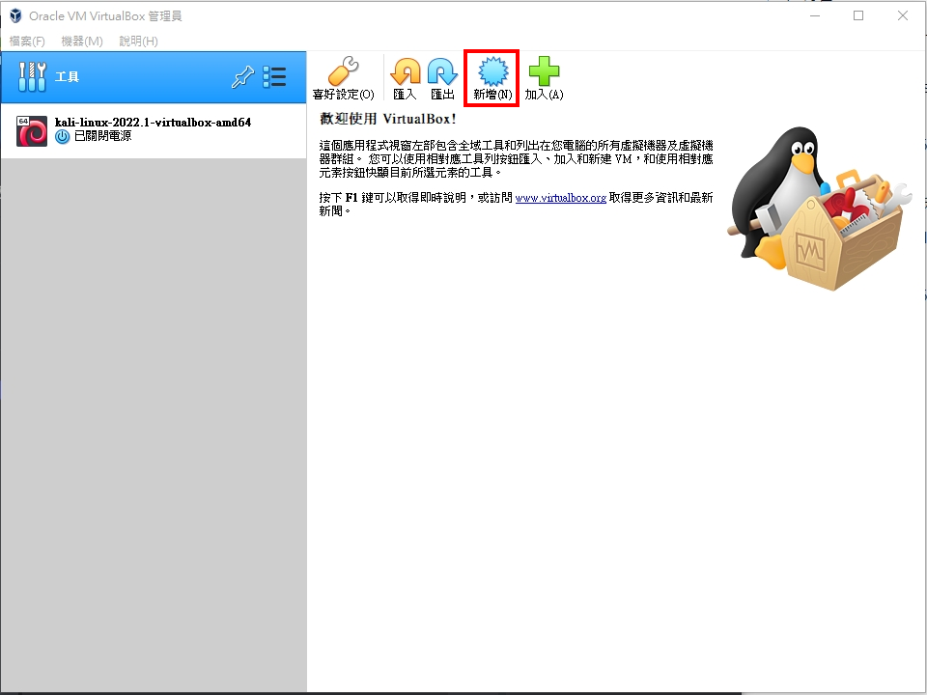
環境搭建
需要將CPU開啟虛擬化(進Bios開啟VT)才能使用64位元的映像檔
總共需要準備7台主機(3個Master、4個Worker)

Slide 18
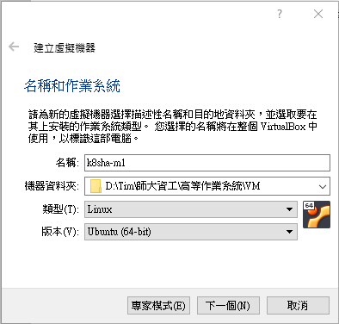
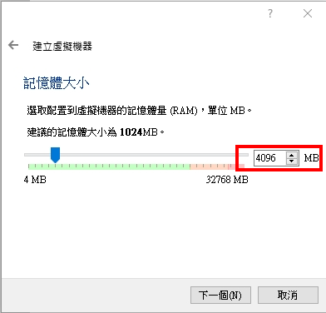
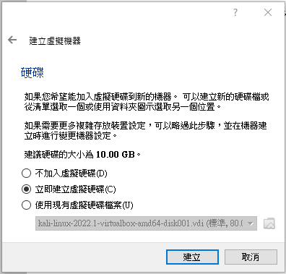
環境搭建

Slide 19
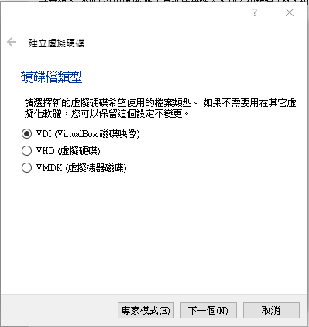
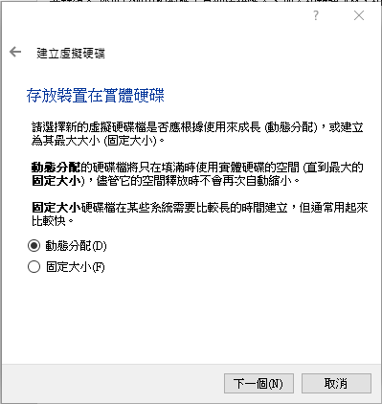
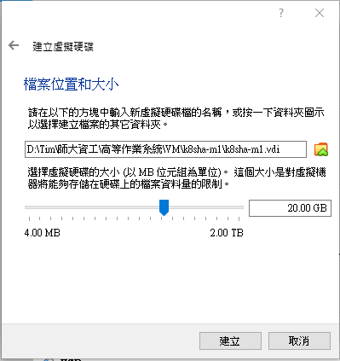
環境搭建

Slide 20
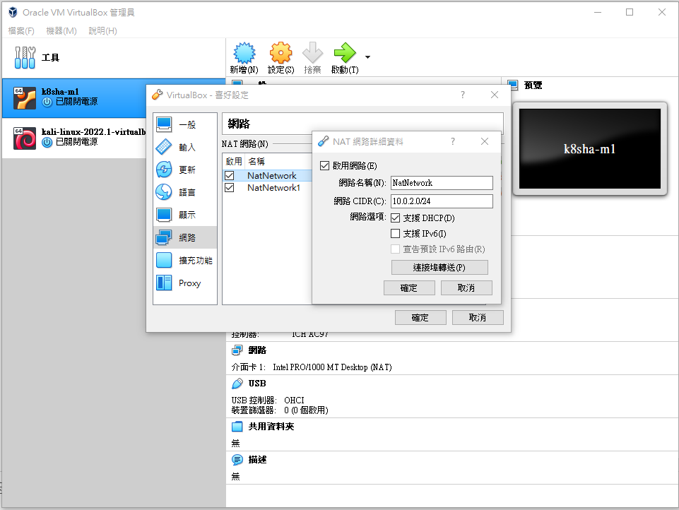
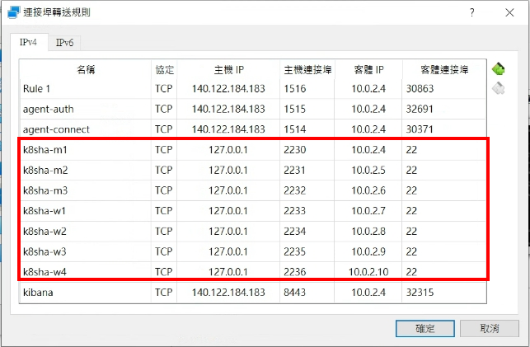
環境搭建
使用NAT網路來模擬固定IP，透過SSH連線來操作Node以及開放服務的Port。
進入Virtual Box 喜好設定

Slide 21
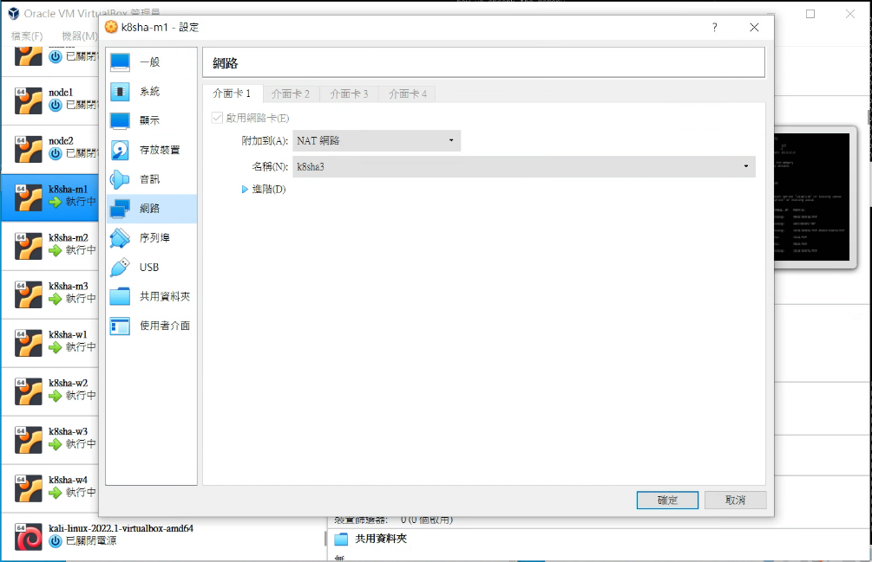
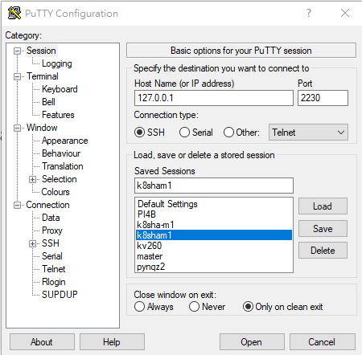
環境搭建
在每個Node上都做設定，並且下載putty，以SSH連接。
下載網址 https://www.chiark.greenend.org.uk/~sgtatham/putty/latest.html

Slide 22
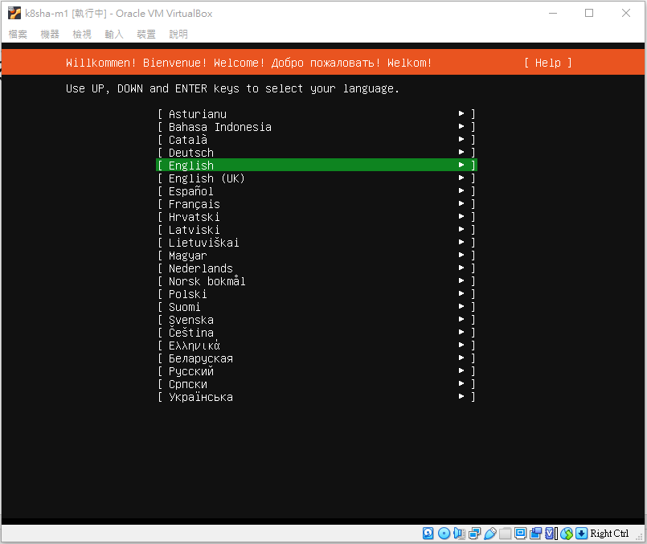
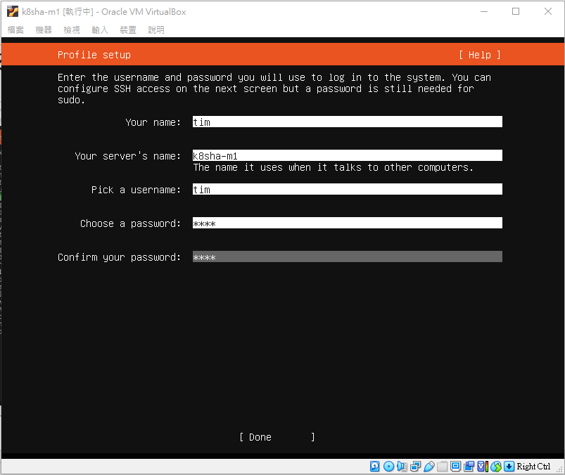
環境搭建

Slide 23
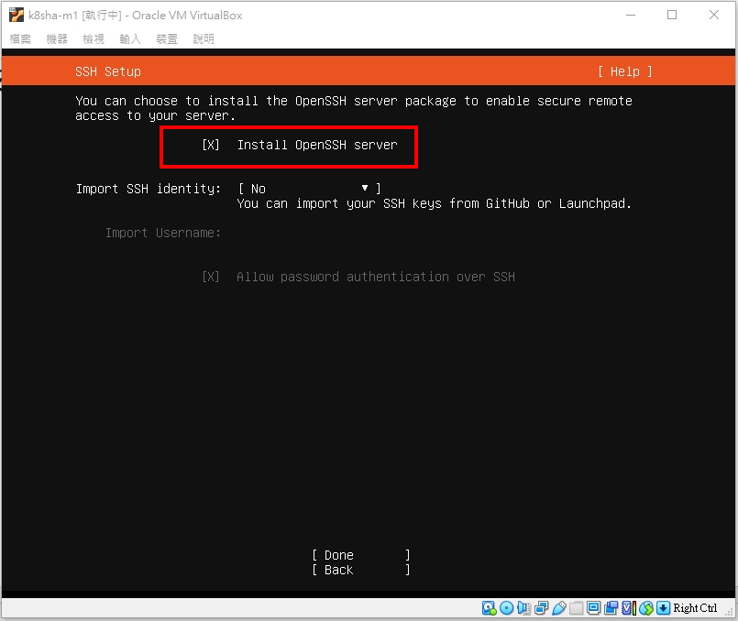
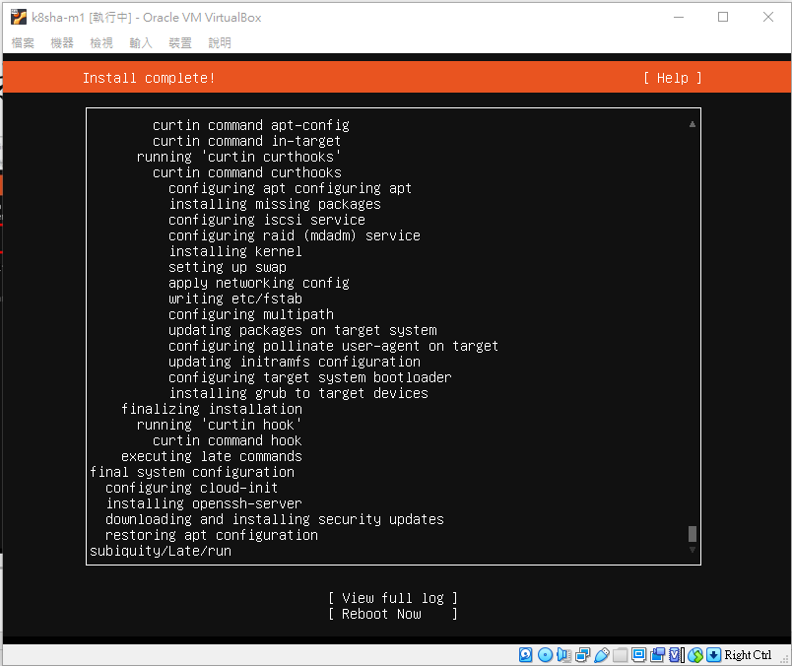
環境搭建

Slide 24
3. Node設定

Slide 25
Node設定
1. 安裝 net-tools
sudo apt install net-tools
2. 關閉swap，K8S會需要使用到Swap memory
sudo vim /etc/fstab (# 註解此行：/Swap.img …… # comment out it -> #/Swap.img …)
sudo vim /etc/sysctl.conf
vm.swappiness=0 (於最後面加入此行)
sudo shutdown -r now (更改後重啟)
free –m (測試是否成功)
3. Set hostname (每個Node都要，用於Node之間的通信)
sudo vim /etc/hosts
10.0.2.4 k8sha-m1
10.0.2.5 k8sha-m2
10.0.2.6 k8sha-m3
10.0.2.7 k8sha-w1
10.0.2.8 k8sha-w2
10.0.2.9 k8sha-w3

Slide 26
Node設定
4. Enable IPv4 Forwarding
sudo modprobe overlay
sudo modprobe br_netfilter
echo "net.bridge.bridge-nf-call-iptables = 1" | sudo tee -a /etc/sysctl.d/99-kubernetes-cri.conf
echo "net.ipv4.ip_forward = 1" | sudo tee -a /etc/sysctl.d/99-kubernetes-cri.conf
echo "net.bridge.bridge-nf-call-ip6tables = 1" | sudo tee -a /etc/sysctl.d/99-kubernetes-cri.conf
sudo sysctl –system
5. Set cri-o versions to use
export OS=xUbuntu_20.04
export VERSION=1.23
echo "deb http://download.opensuse.org/repositories/devel:/kubic:/libcontainers:/stable:/cri-o:/$VERSION/$OS/ /" | sudo tee -a /etc/apt/sources.list.d/cri-0.list
curl -L http://download.opensuse.org/repositories/devel:/kubic:/libcontainers:/stable:/cri-o:/$VERSION/$OS/Release.key | sudo apt-key add -
echo "deb https://download.opensuse.org/repositories/devel:/kubic:/libcontainers:/stable/$OS/ /" | sudo tee -a /etc/apt/sources.list.d/libcontainers.list
sudo apt-get update

Slide 27
Node設定
4. Install cri-o
sudo apt-get install -y cri-o cri-o-runc podman buildah
sudo systemctl daemon-reload
sudo systemctl enable crio
sudo systemctl start crio
systemctl status crio (查看是否正在running)
5. Add Kubernetes repo and software
sudo sh -c "echo 'deb http://apt.kubernetes.io/ kubernetes-xenial main' >> /etc/apt/sources.list.d/kubernetes.list"
curl -s https://packages.cloud.google.com/apt/doc/apt-key.gpg | sudo apt-key add -
sudo apt-get update
sudo apt-get install -y kubeadm=1.23.4-00 kubelet=1.23.4-00 kubectl=1.23.4-00
sudo apt-mark hold kubeadm kubelet kubectl
sudo apt-get update

Slide 28
Control Plane設定 (只在CP節點上執行)
1. 生成 kube-vip Pod
sudo su
export VIP=10.0.2.100
export INTERFACE=enp0s3
podman image pull docker.io/plndr/kube-vip:v0.3.8
podman run --rm --network=host --entrypoint=/kube-vip ghcr.io/kube-vip/kube-vip:v0.3.8 \
manifest pod \
--interface $INTERFACE \
--vip $VIP \
--controlplane \
--services \
--arp \
--leaderElection | tee /etc/kubernetes/manifests/kube-vip.yaml

Slide 29
Control Plane設定 (只在CP節點上執行)
2.配置kubeadm-config 用於初始化集群
sudo nano kubeadm-config.yaml
######################################
apiVersion: kubeadm.k8s.io/v1beta3
kind: InitConfiguration
nodeRegistration:
criSocket: "/var/run/crio/crio.sock"
imagePullPolicy: IfNotPresent
---
kind: ClusterConfiguration
apiVersion: kubeadm.k8s.io/v1beta3
kubernetesVersion: v1.23.4
clusterName: kubernetes
certificatesDir: /etc/kubernetes/pki
imageRepository: k8s.gcr.io
controlPlaneEndpoint: "10.0.2.100:6443" # 填 apiserver 的 vip 地址
networking:
serviceSubnet: "10.96.0.0/16"
podSubnet: "10.244.0.0/16"
etcd:
local:
dataDir: /var/lib/etcd
######################################
exit

Slide 30
Control Plane設定 (只在CP節點上執行)
3. Init Cluster
sudo kubeadm init --config=kubeadm-config.yaml --upload-certs
會跳出以下提示加入Master及Worker之Key (需記住key)
Control Plane:
sudo kubeadm join 10.0.2.100:6443 –token uw34sa.w1x32k3j7bhc98dt \
--discovery-token-ca-cert-hash sha256:8be6cb64ab77c4015e5ad29fc1f501f3a21d0e2f55ceb9545e585c0cd3b4c747 \
--control-plane –certificate-key d8a4e40c4a65af755fd59a9aed705e9cf5fcc9060232454fd6096b6ddb435415
Worker Node:
sudo kubeadm join 10.0.2.100:6443 --token uw34sa.w1x32k3j7bhc98dt \
--discovery-token-ca-cert-hash sha256:8be6cb64ab77c4015e5ad29fc1f501f3a21d0e2f55ceb9545e585c0cd3b4c747
#Please note that the certificate-key gives access to cluster sensitive data, keep it secret!
#As a safeguard, uploaded-certs will be deleted in two hours; If necessary, you can use
#"kubeadm init phase upload-certs --upload-certs" to reload certs afterward.
mkdir -p $HOME/.kube
sudo cp -i /etc/kubernetes/admin.conf $HOME/.kube/config
sudo chown $(id -u):$(id -g) $HOME/.kube/config

Slide 31
Control Plane設定 (只在CP節點上執行)
4. Add Control Plane
sudo kubeadm join 10.0.2.100:6443 --token uw34sa.w1x32k3j7bhc98dt \
--discovery-token-ca-cert-hash sha256:8be6cb64ab77c4015e5ad29fc1f501f3a21d0e2f55ceb9545e585c0cd3b4c747 \
--control-plane --certificate-key d8a4e40c4a65af755fd59a9aed705e9cf5fcc9060232454fd6096b6ddb435415
mkdir -p $HOME/.kube
sudo cp -i /etc/kubernetes/admin.conf $HOME/.kube/config
sudo chown $(id -u):$(id -g) $HOME/.kube/config
測試是否可用
Kubectl get cs
kubectl get node

Slide 32
Control Plane設定 (只在CP節點上執行)
5. 將加入之Control Plane生成Kube-vip
sudo su
export VIP=10.0.2.100
export INTERFACE=enp0s3
podman image pull docker.io/plndr/kube-vip:v0.3.8
podman run --rm --network=host --entrypoint=/kube-vip ghcr.io/kube-vip/kube-vip:v0.3.8 \
manifest pod \
--interface $INTERFACE \
--vip $VIP \
--controlplane \
--services \
--arp \
--leaderElection | tee /etc/kubernetes/manifests/kube-vip.yaml
kubectl get pods -A | grep vip

Slide 33
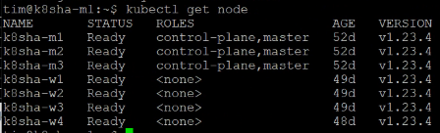
Worker設定 (只在Worker節點上執行)
1. 加入Worker
sudo kubeadm join 10.0.2.100:6443 --token uw34sa.w1x32k3j7bhc98dt \
--discovery-token-ca-cert-hash sha256:8be6cb64ab77c4015e5ad29fc1f501f3a21d0e2f55ceb9545e585c0cd3b4c747
2. 都加入後在Control Plane節點上確認是否都有加入成功 (在Control Plane上執行)
Kubectl get node (總共7個)

Slide 34
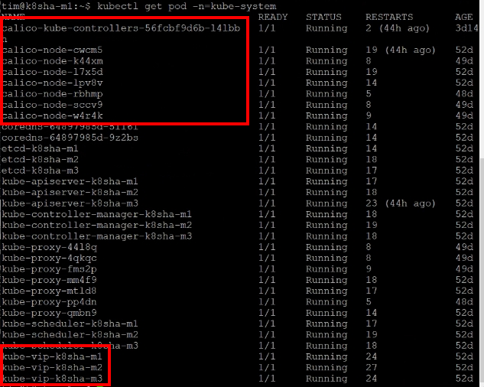
網路元件設定 (只在Control Plane節點上執行)
1. 配置calico yaml
curl https://docs.projectcalico.org/manifests/calico.yaml -O
kubectl apply -f calico.yaml
2.確認calico pod 及kube-vip成功running(如右圖)
kubectl get pod –n=kube-system
3. 測試高可用 (logs用來查看pod日誌)
kubectl logs -f kube-vip-k8sha-m1 -n=kube-system
如果是leader會顯示如下
其餘會顯示如下

Slide 35
4. Wazuh on FPGA

Slide 36
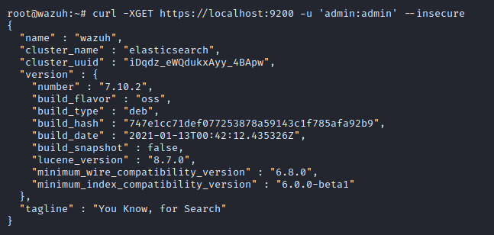
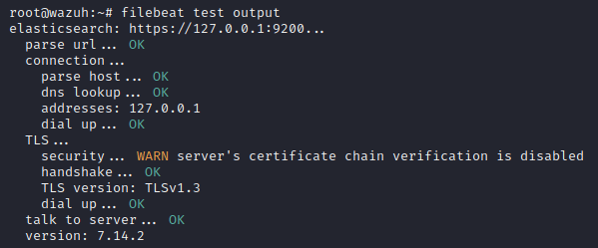
Wazuh Manager On FPGA
參考資料夾內Wazuh On FPGA檔案
圖1
圖2

Slide 37
4. Wazuh Pod 佈署

Slide 38
Wazuh Pod 佈署(於Control Plane上運行)
參考code資料夾內檔案wazuh_k8s
生產證書
bash wazuh/certs/kibana_http/generate_certs.sh
bash wazuh/certs/odfe_cluster/generate_certs.sh
創建3個persistent volume儲存空間 配置yaml
sudo nano wazuh-pv1.yaml
sudo nano wazuh-pv2.yaml
sudo nano wazuh-pv3.yaml
佈署PV
kubectl apply -f wazuh-pv1.yaml
kubectl apply -f wazuh-pv2.yaml
kubectl apply -f wazuh-pv3.yaml
佈署Wazuh腳本並確定pv有與storageclass 連接
kubectl get pv
kubectl apply -k envs/local-env/
kubectl get pv
#PV.yaml
apiVersion: v1
kind: PersistentVolume
metadata:
name: wazuh-pv1 #2#3
spec:
capacity:
storage: 10Gi
accessModes:
- ReadWriteOnce
persistentVolumeReclaimPolicy: Retain
storageClassName: wazuh-storage
hostPath:
path: /tmp

Slide 39
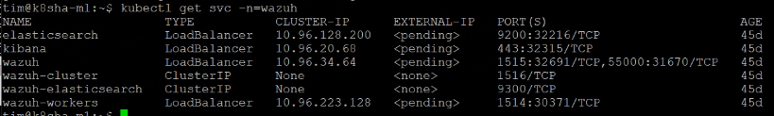

Wazuh Pod 佈署(於Control Plane上運行)
參考code資料夾內檔案wazuh_k8s
Kubectl get pv –n=wazuh (確認有與storage class 連接)
Kubectl get svc –n=wazuh (確認服務與使用之Port)
Kubectl get pod –n=wazuh (確認pod皆Running)

Slide 40
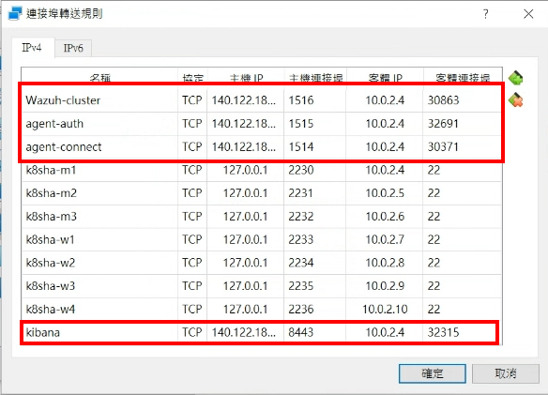
NAT網路設定(開Port)

Slide 41
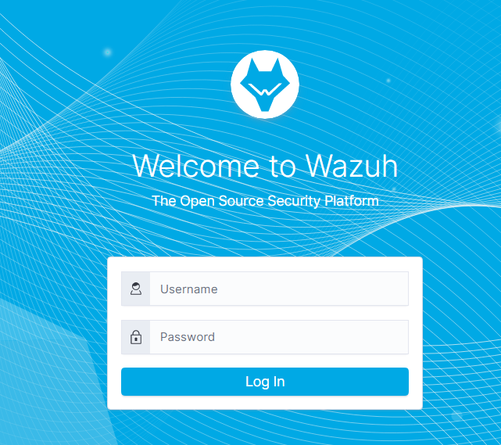
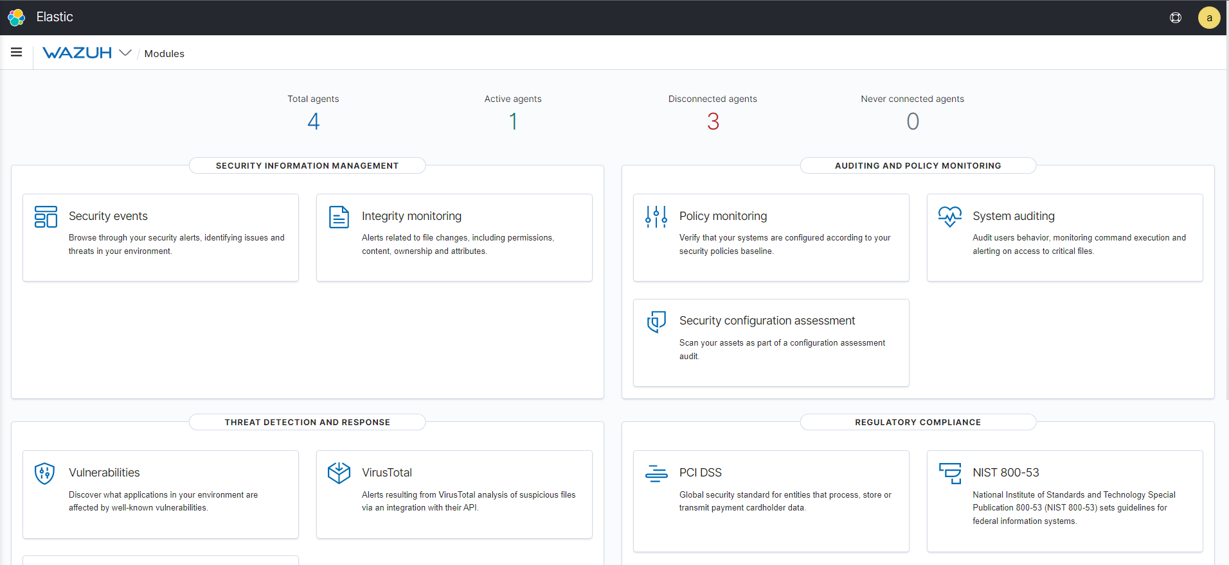
NAT網路設定(網頁介面)
Username:admin
Password:SecretPassword

Slide 42
Thank you for your attention!
42

